Slide 1
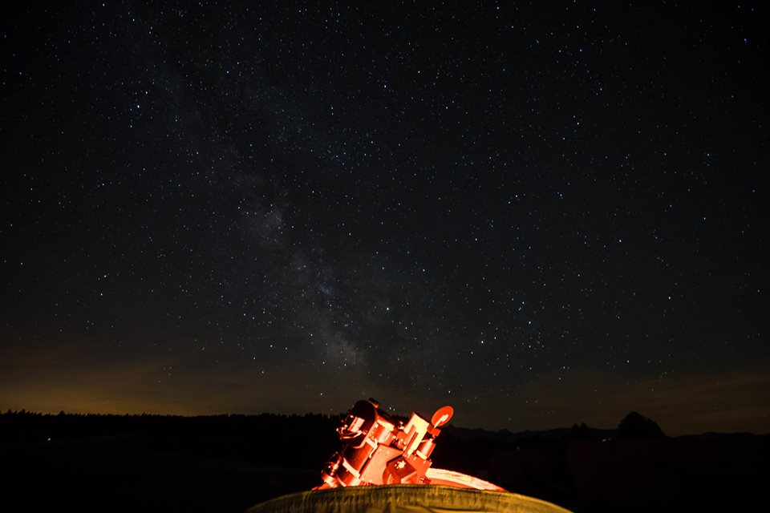
Variable Star Observers Switzerland Beobachtung von Exoplaneten
Workshop Exoplaneten vom 3. März 2018
Seminarraum Observatorium Zimmerwald
Thomas K. Friedli

Slide 2
Voraussetzungen
Keine Voraussetzung: Riesiges Fernrohr…
Amateure beobachten hauptsächlich mittels der Transitmethode
Stationäres, idealerweise robotisches Observatorium
CCD mit Bildskala 2-3 Pixel pro FWHM
Photometrische Filter V,R,I oder g’,r’,i’ oder b, y
24 GB RAM für die Auswertung

Slide 3
Hauptaufgaben
Planung
Beobachtung
Bildakquisition
Vorverarbeitung
Auswertung
Differentielle Blendenphotometrie
Modellierung
Veröffentlichung

Slide 4
Sonnenturm Uecht
Beobachtung von Exoplaneten am robotischen WO 132/925 Refraktor (10 mag < V < 15 mag)
Bildakquisition mit MaxIm DL
Fernsteuerung via TeamViewer
Auswertung mittels AstroImageJ
Veröffentlichung der Resultate in der TRESCA Datenbank

Slide 5
Anleitungen
„A Practical Guide to Exoplanet Observing“ von Dennis M. Conti (Revision 3.1b)
http://www.astrodennis.com/Guide.pdf
Maturaarbeit Anna
http://variables.ch/images/Literatur/20171221_Maturaarbeit_Anna_Friedli.pdf
User Guide für AstroImageJ in pdf Format:
AstroImageJ_user_guide_2.0_partial.pdf

